Slide 1


Московский государственный университет имени М.В.Ломоносова
Биологический факультет
Кафедра биоинженерии
Группа интегративной биологии
Выпускная квалификационная работа бакалавра
Исследование функционально-значимых конформационных изменений в белковых молекулах методами термодинамического интегрирования и метадинамики.
Князева Анастасия Сергеевна,
студент 426 группы
Научные руководители:
к. ф.-м. н. Шайтан Алексей Константинович.
к. ф.-м. н. Армеев Григорий Алексеевич
Москва
2019

Slide 2
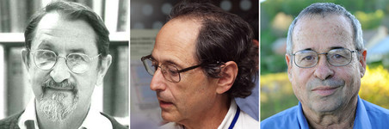


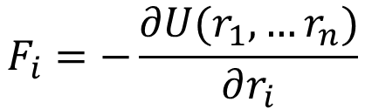
Метод молекулярной динамки
Основа метода молекулярной динамики
Атом представляется материальной точкой
Молекула – система взаимодействующих материальных точек
Нобелевская премия по химии за 2013 год была присуждена ученым Мартину Карплюсу, Майклу Левитту и Ари Уоршелу за развитие моделей сложных химических систем
$$U\left(r\right)=U_{вал. связей}+U_{вал. углов}+U_{торс. углов}+$$
$$U_{плоских групп}+U_{Ван−дер−Ваальс}+U_{Кулон}$$
$$F_{i}=−\frac{∂U(r_{1},…r_{n})}{∂r_{i}}$$
$$m_{i}\frac{d^{2}r_{i}}{dt^{2}}=F_{i}$$

Slide 3
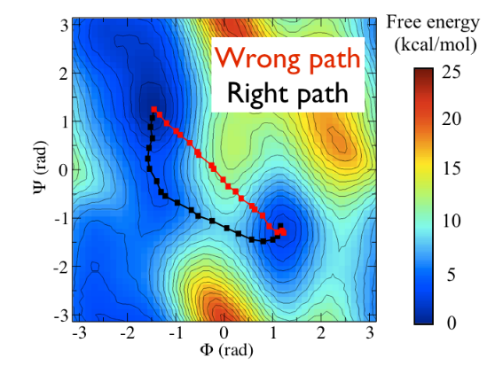
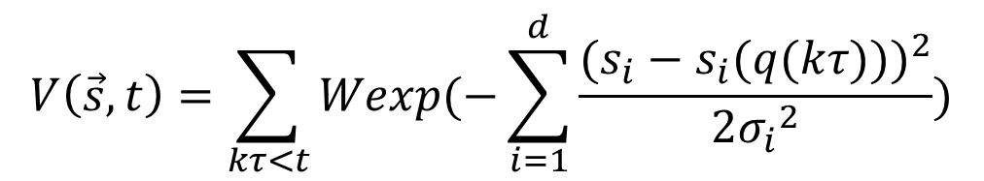
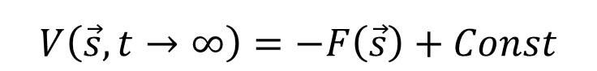
Метадинамика
$$V\left(\vec{s},t\right)=\sum_{kτ<t}{Wexp(−\sum_{i=1}^{d}{\frac{{(s_{i}−s_{i}(q(kτ)))}^{2}}{2{σ_{i}}^{2}}})}$$
Свободная энергия, кДж/моль
Неправильный путь
Истинный путь
$$V\left(\vec{s},t→∞\right)=−F\left(\vec{s}\right)+Const$$
Искомый профиль свободной энергии
Laio A., 2002

Slide 4
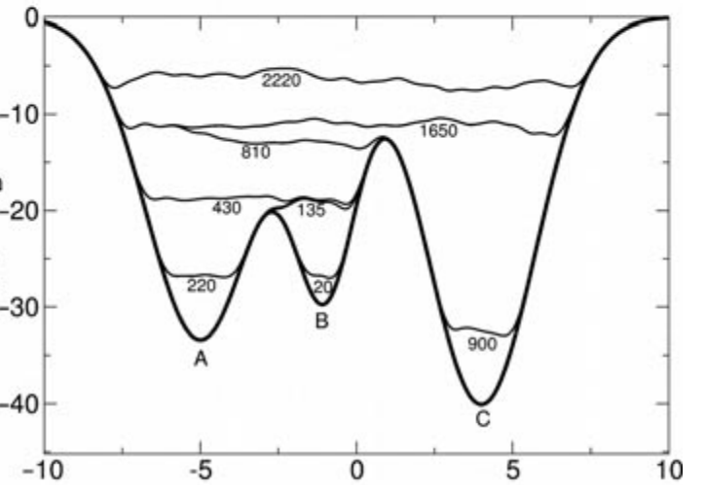
Метадинамика
$$V\left(\vec{s},t\right)=\sum_{kτ<t}{Wexp(−\sum_{i=1}^{d}{\frac{{(s_{i}−s_{i}(q(kτ)))}^{2}}{2{σ_{i}}^{2}}})}$$
$$V\left(\vec{s},t→∞\right)=−F\left(\vec{s}\right)+Const$$
Свободная энергия
Искомый профиль свободной энергии
Координата реакции
Laio A., 2002

Slide 5
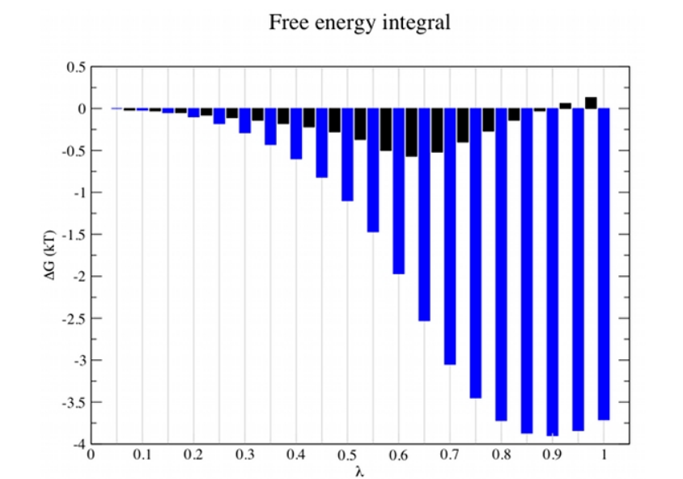
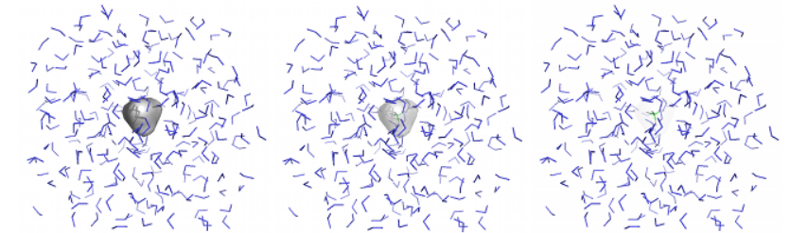
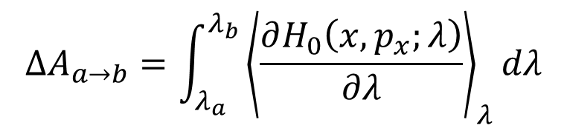
Термодинамическое интегрирование
Параметр связи λ – переход от состояния А в состояние В
- Изменение свободной энергии (дифференциальная кривая)
- Изменение свободной энергии (интегрированная кривая)
ΔG
λ=0
λ=0,5
λ=1
Состояние А
Состояние В
$$ΔA_{a→b}=\int_{λ_{a}}^{λ_{b}}{{\left\langle \frac{∂H_{0}\left(x,p_{x};λ\right)}{∂λ}\right\rangle }_{λ}dλ}$$
- Искомая свободная энергия
λ
Christ C. D. et al., 2010

Slide 6
Цели и задачи
Цель работы - изучение функционально значимых конформационных перестроек с использованием методов классической молекулярной динамики, метадинамики и термодинамического интегрирования
Задачи:
Исследование профиля свободной энергии конформационных переходов бактериородопсина в ходе фотоцикла;
Исследование изменений энергии депротонирования звеньев цепи переноса протона в течение фотоцикла бактериородопсина;
Изучение влияния окружения ДНК на динамику димера гистонов Н2А-Н2В и пластичность элементов гистонового фолда;
Исследование влияния замен в Н2А в соответствии с вариантной формой Н2А.Z на внутреннюю динамику димера.

Slide 7
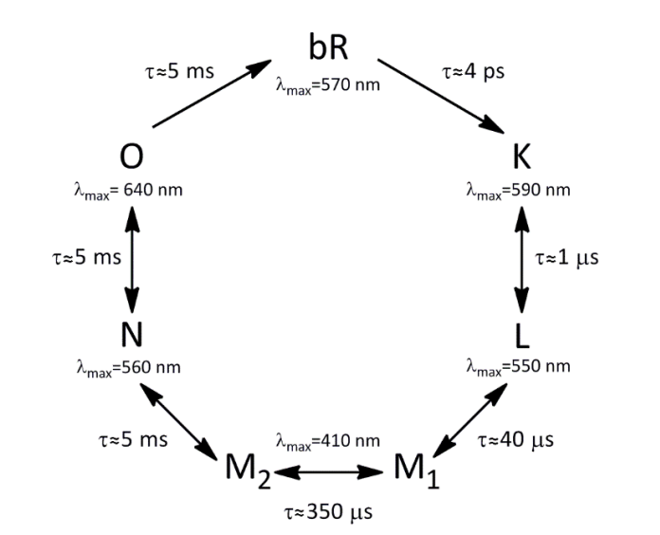
Фотоцикл бактериородопсина и цепь переноса протона
Протокол моделирования мономера бактериородопсина
14 структур белка, полученных на XFELL (Eriko Nango et al., Science, 2016), соответствующих разных этапам фотоцикла
Моделирование в вакууме и водном окружении (0,15 М NaCl, модель воды TIP3P)
Схема фотоцикла бактериородопсина
Цепь переноса протона
Eriko Nango et al., 2016
Richard Neutze et al, 2002

Slide 8
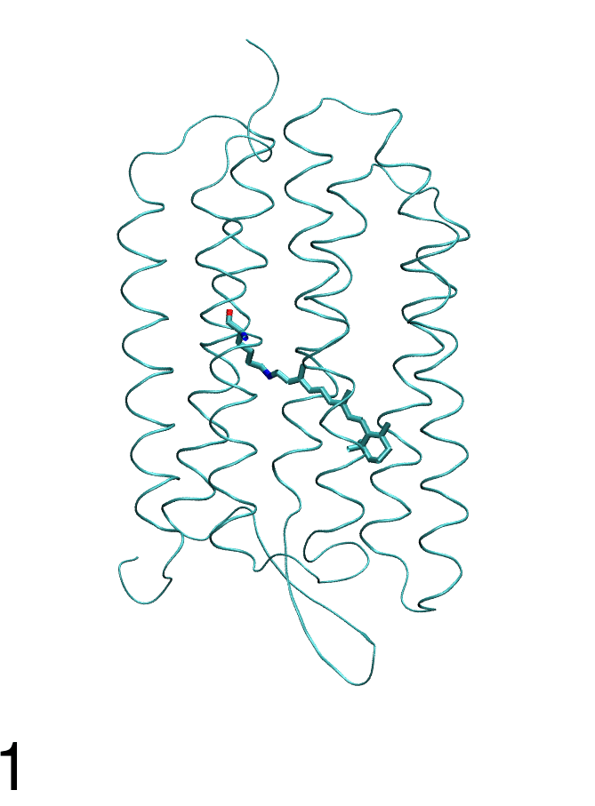
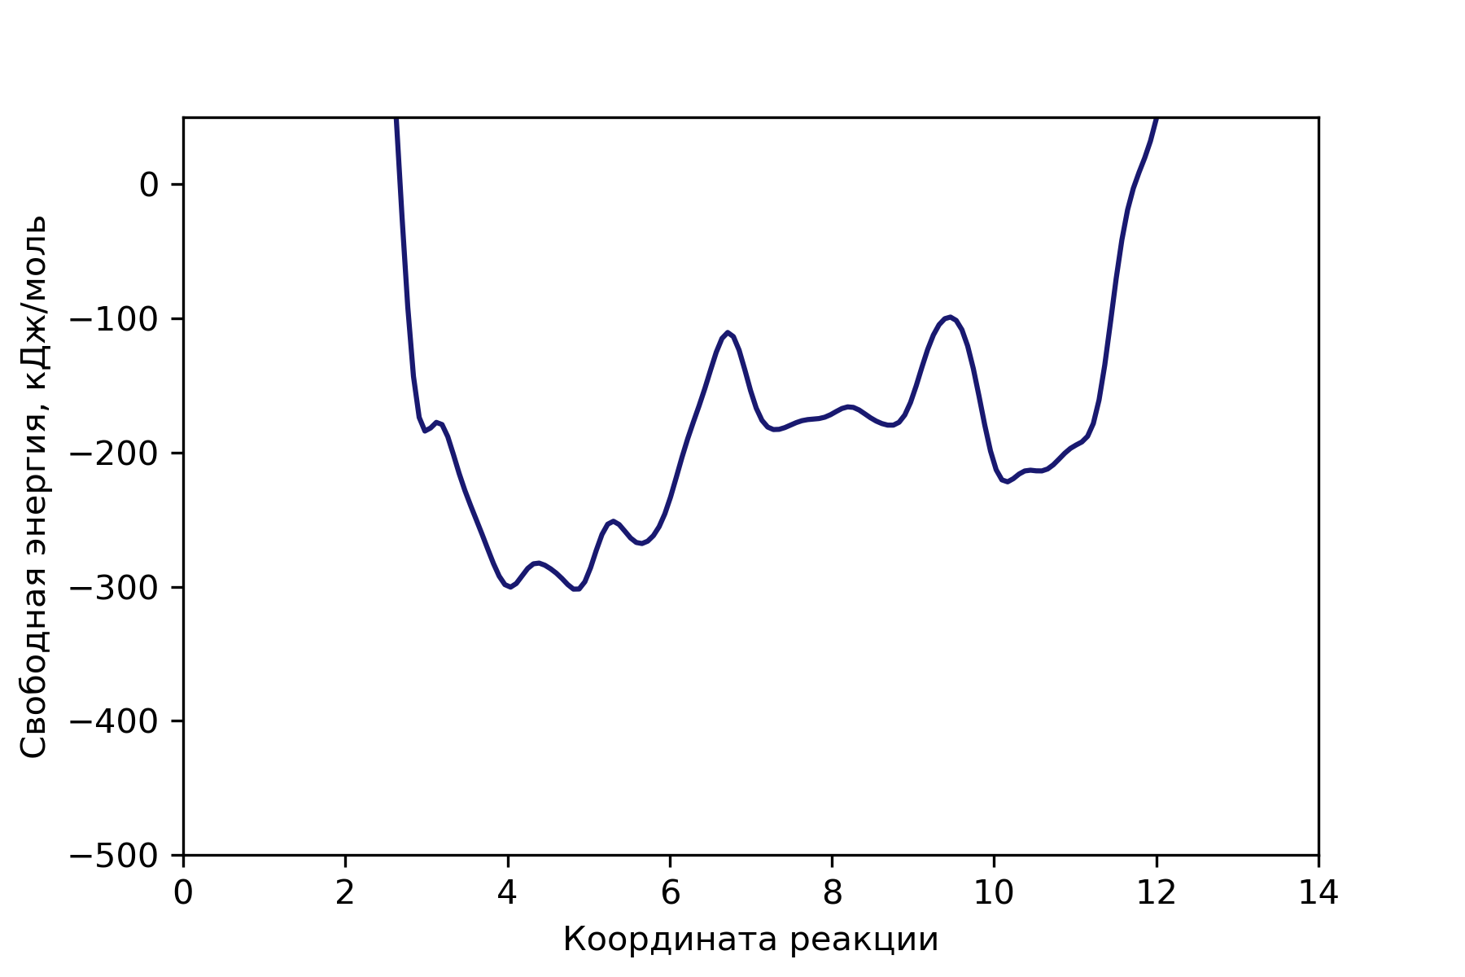
Профиль свободной энергии переходов бактериородопсина в ходе фотоцикла
Этап фотоцикла
K
L
M1
M2
Структурные изменения мономера в ходе фотоцикла

Slide 9
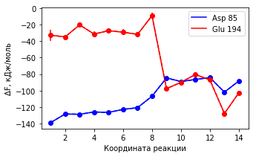
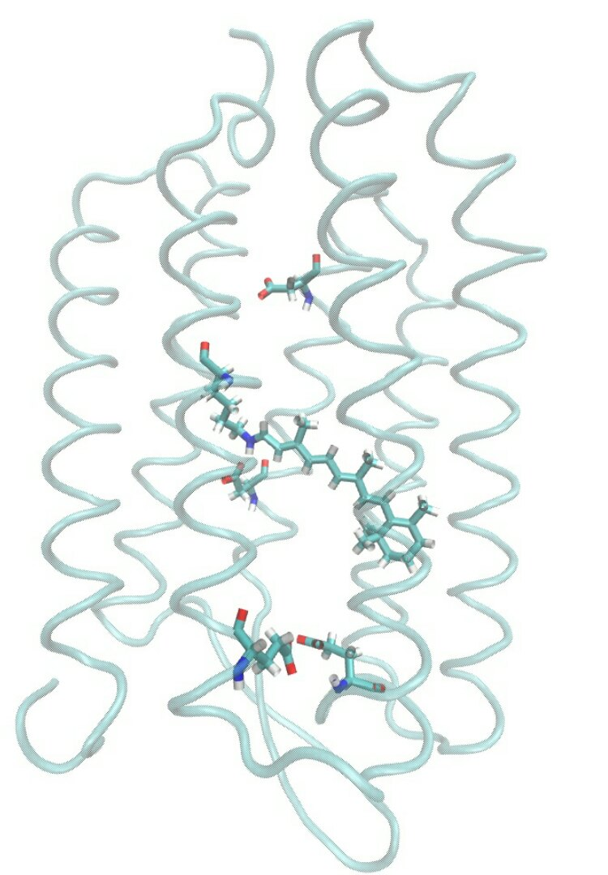
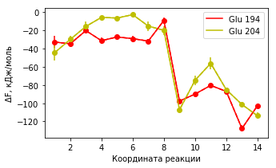
Энергия депротонирования ключевых звеньев цепи переноса протона
Цитоплазматическая сторона
2
Asp 96
5
1
Ret 216
Asp 85
2
3
среда
Glu 194
Glu 194
3
4
4
Внеклеточное пространство

Slide 10
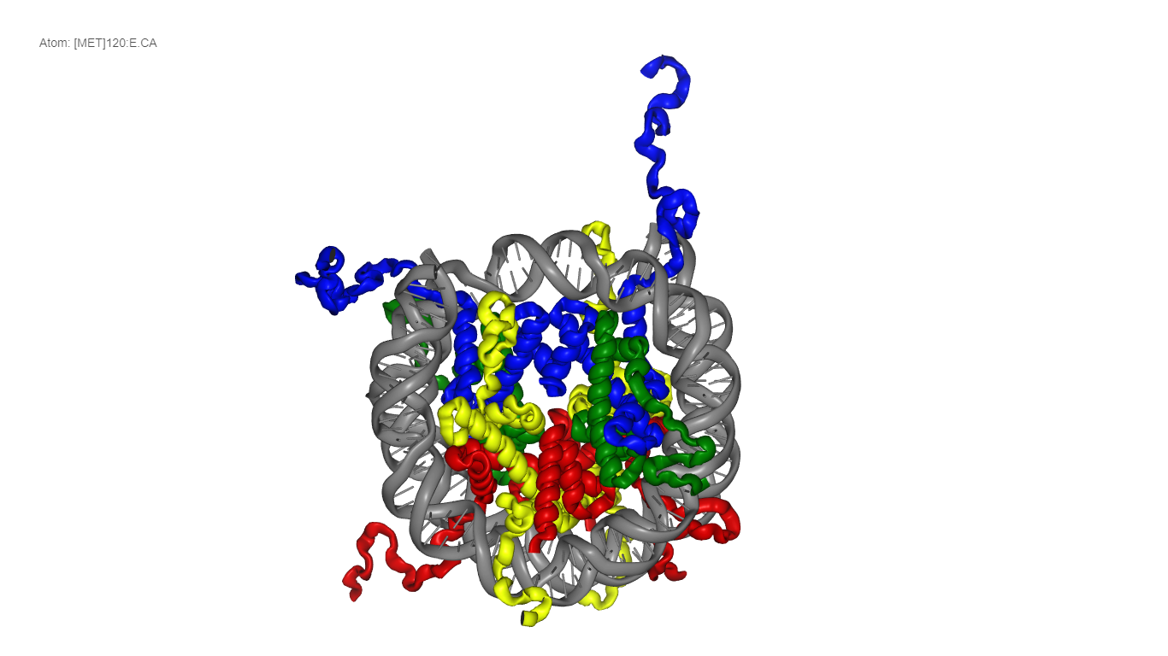
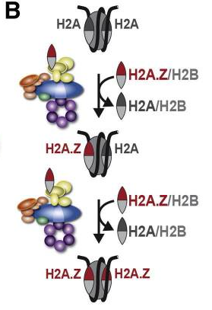
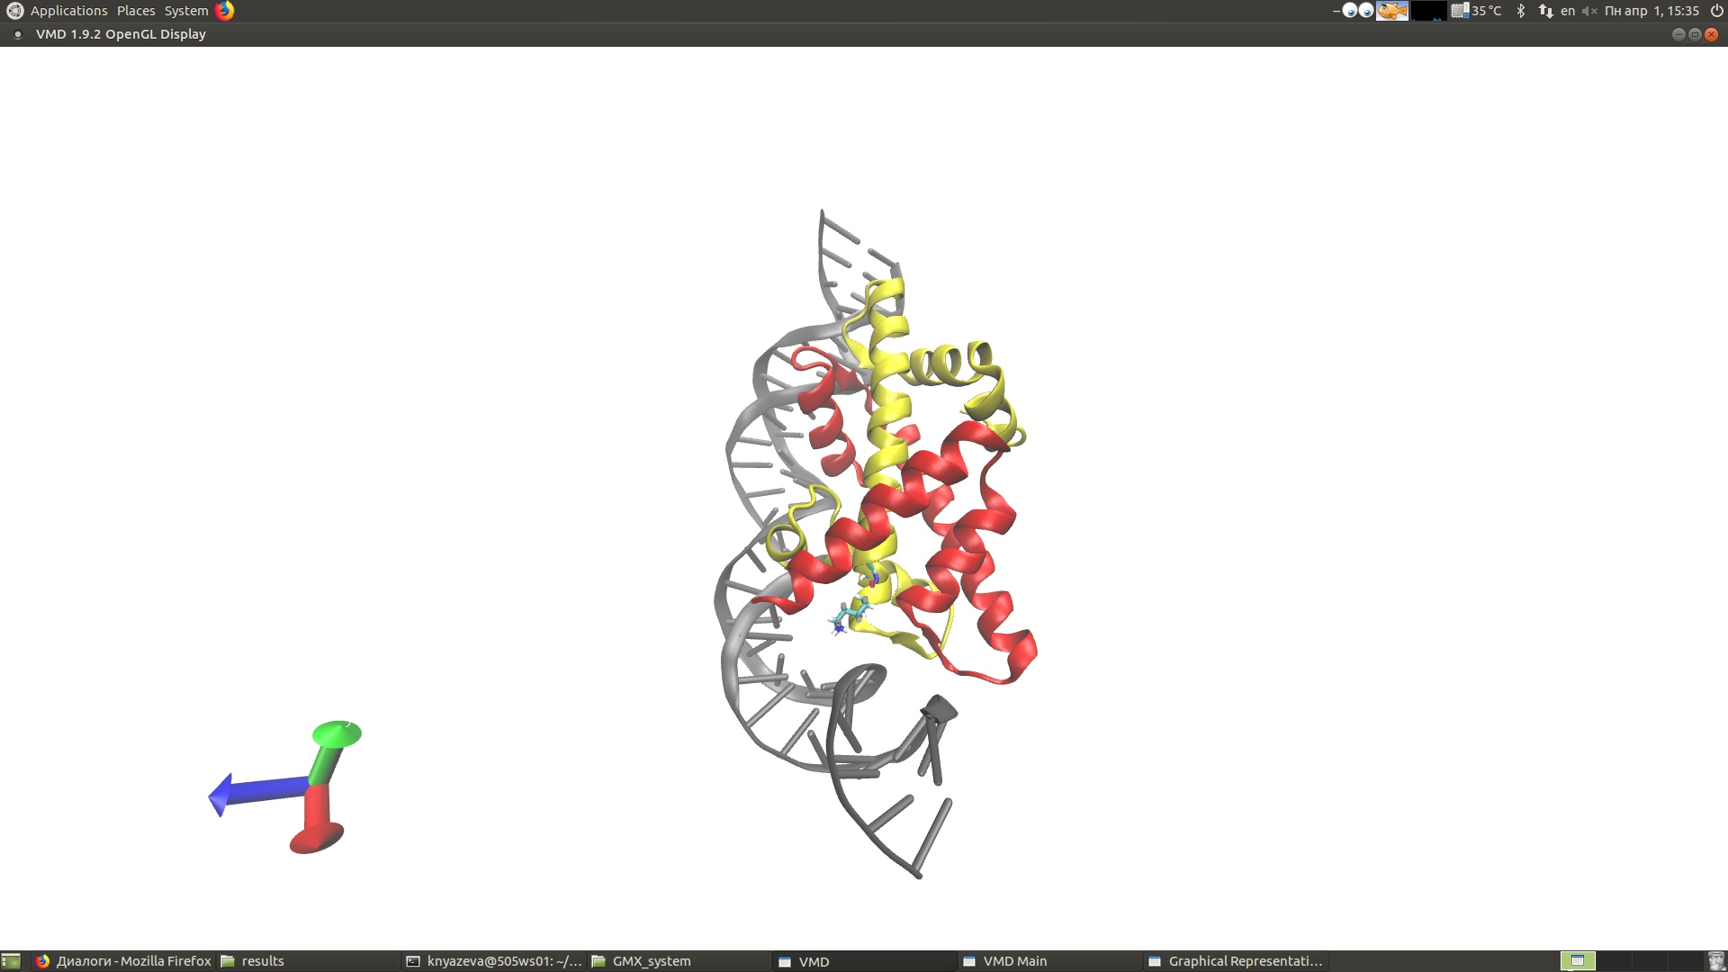
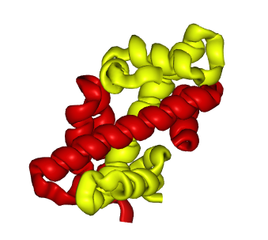
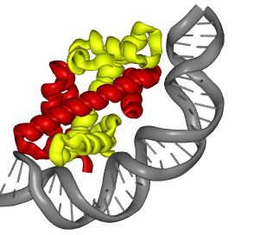
Динамика димера гистонов Н2А-Н2В
Протокол моделирования димера гистонов Н2А-Н2В
PDB ID 1KX5
Димер гистонов Н2А-Н2В
Максимально укороченные хвосты (остатки 16-102 для Н2А и 34-122 для Н2В)
Водное окружение (модель воды TIP3P) и ионы Na и Cl (концентрация 0,15 М)
Гистоны Н2А
Гистоны Н2В
Гистоны Н3
Гистоны Н4
ДНК
Без ДНК
Структура нуклеосомы (PDB ID 1KX5)
Схема работы ремоделера SWR1
Nguyen VQ,, et al. 2013.
Канонический Н2А
G47K
G47K+P49A
Luger K. et al. 1997
с ДНК (30 пар оснований)

Slide 11
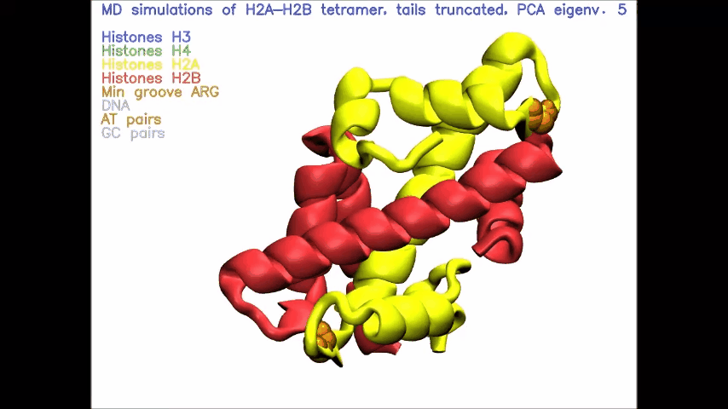
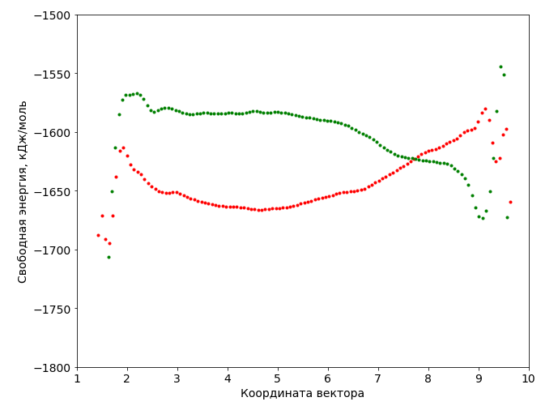
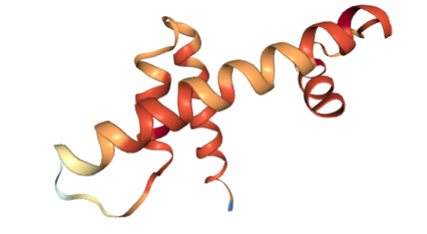
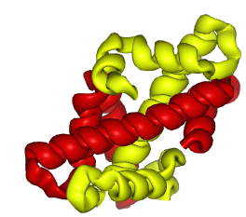
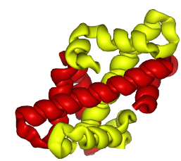
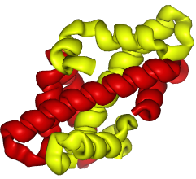
Влияние ДНК на динамику димера Н2А-Н2В
Гистон Н2А
Гистон Н2В
- С ДНК
- Без ДНК
~15 kT
Свободная энергия, кДж/моль
Н2В, окрашенный по среднеквадратичным отклонениям С-α атомов
0,07
Координата реакции
Кристаллическая структура
0,00

Slide 12
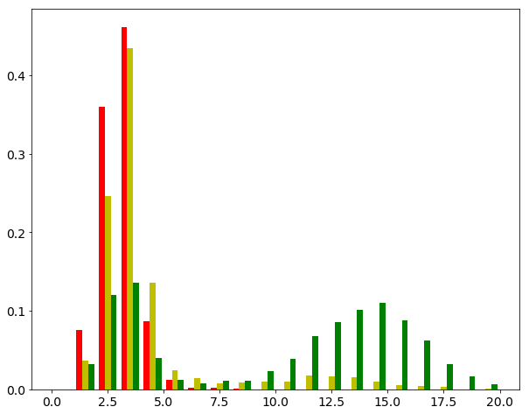
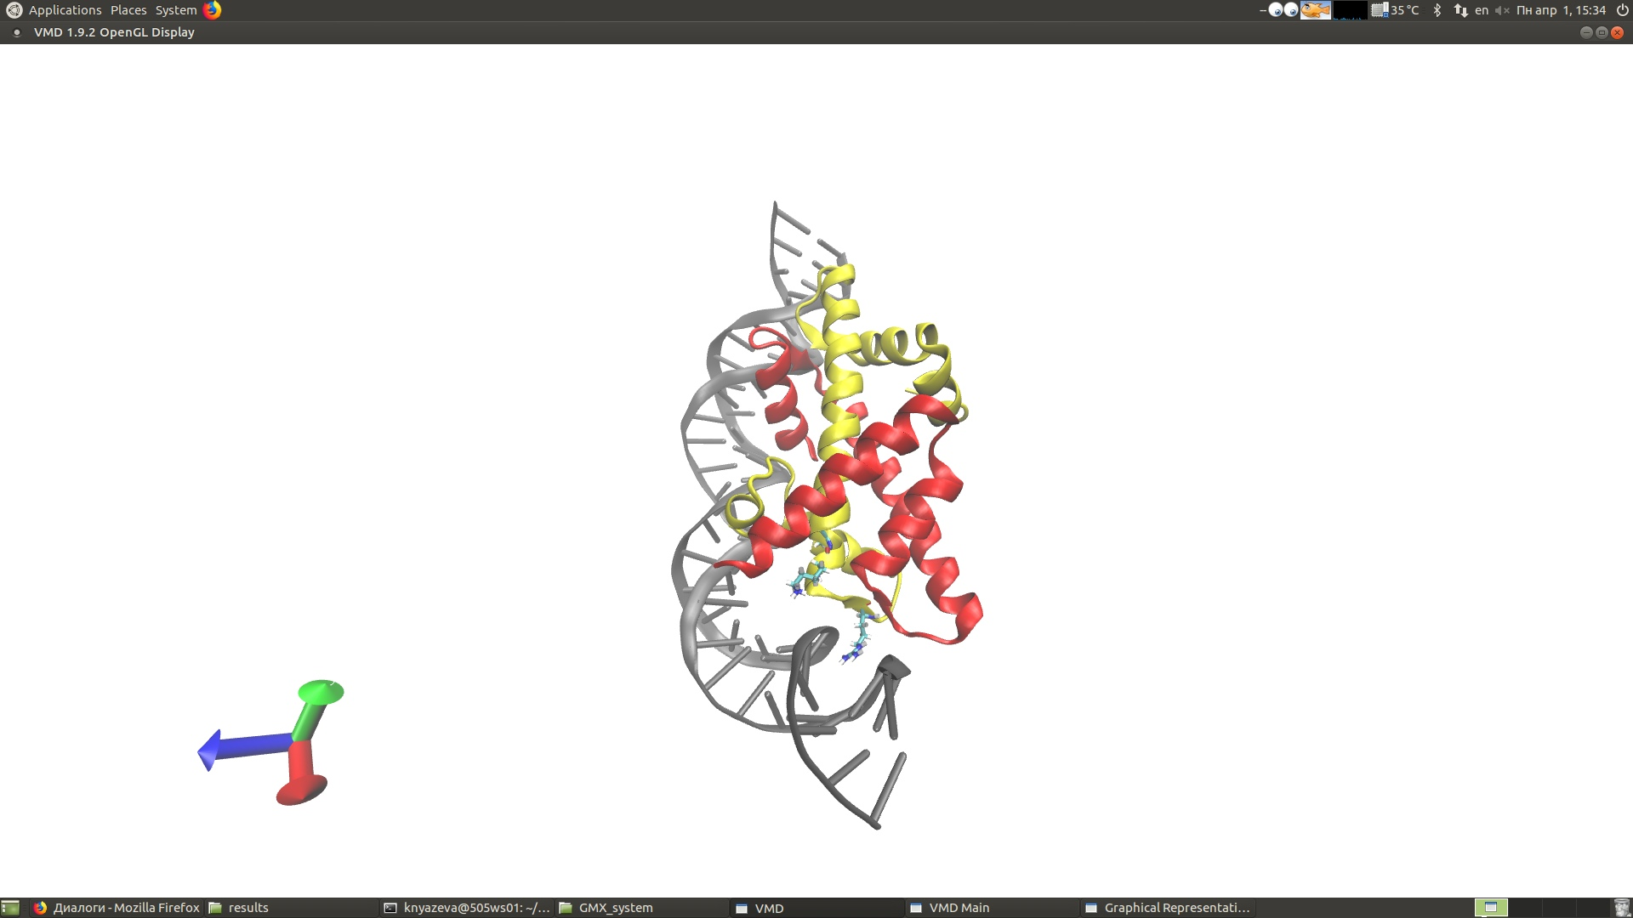
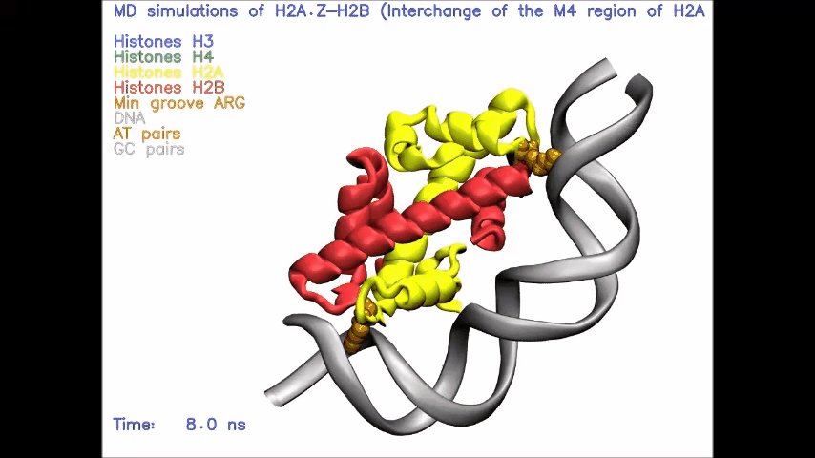
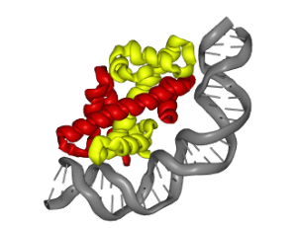
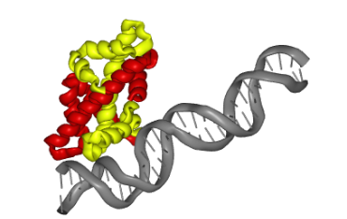
Влияние замен Н2А/H2A.Z на динамику димера
- Без замен
- G47K
- G47K+P49A
Arg43
Lys47
Нормированное время
Ala49
Гистон Н2А
Гистон Н2В
ДНК
Координата реакции
(движение отворачивания)
Траектория молекулярной динамики димера с заменами в гистоне Н2А G47K и P49A

Slide 13
Выводы
При свободной динамике мономера бактериородопсина в вакууме наблюдались конформационные переходы, соответствующие второй половине К-стадии фотоцикла;
Профили свободной энергии вдоль координаты реакции фотоцикла бактериородопсина имеют высокие энергетические барьеры при переходах к стадиям L и М1;
Сравнение энергий депротонирования взаимодействующих звеньев цепи переноса протона бактериородопсина является термодинамическим обоснованием существующей модели;
При взаимодействии димера гистонов Н2А-Н2В с ДНК увеличивается гибкость центральных спиралей гистонового фолда, на временах моделирования порядка 3 мкс;
В системе без ДНК конформация димера H2A-H2B, соответствующая минимуму свободной энергии, отличается от кристаллической и обладает изгибом центральных спиралей. Вдоль координаты реакции, соответствующей моде деформации спиралей, данное состояние отделено энергетическим барьером от остальной части конформационного пространства;
При внесении замен в структуру гистона Н2А вероятно происходит дестабилизация центра взаимодействия ДНК с гистонами, что может приводить к появлению движения отворачивания ДНК.

